Slide 1
软件技术基础
张 超
2023 10 30

Slide 2
排序 II

Slide 3
1 几个相关术语
稳定：当有两个有相等的值R和S，且在原线性表中R出现在S之前，在排序过的线性表中R也在S之前。
一般来说，若存在不相邻元素间交换，则很可能是不稳定的排序
计算的复杂度：依据线性表的大小（n）。一般而言，好的情况下是O(nlogn)，坏的情况下是O(n²)。对于一个排序理想的表现是O(n)。仅使用一个key进行比较运算的排序算法总平均上总是至少需要O(nlogn)。
Notes:
M就是Hash表的长度，一般取为素数

Slide 4
2 插入排序
基本思想
把n个待排序的元素看成为一个有序表和一个无序表，开始时有序表中只包含一个元素，无序表中包含有n-1个元素，排序过程中每次从无序表中取出第一个元素，将它插入到有序表中的适当位置，使之成为新的有序表，重复n-1次可完成排序过程。
Notes:
M就是Hash表的长度，一般取为素数

Slide 5
2 插入排序
把a[i]插入到a[0]，a[1]，...,a[i-1]之中的具体实施过程为:先把a[i]赋值给变量t，然后将t依次与a[i-1],a[i-2],...进行比较，将比temp大的元素右移一个位置，直到发现某个j(0<=j<=i-1)，使得a[j]<=t或j为(-1),把t赋值给a[j+1]
Notes:
M就是Hash表的长度，一般取为素数

Slide 6
2 插入排序
5 | 1 | 7 | 3 | 1 | 6 | 9 | 4 | 2 | 8 | 6
5 | 1 | 7 | 3 | 1 | 6 | 9 | 4 | 2 | 8 | 6
1 | 5 | 7 | 3 | 1 | 6 | 9 | 4 | 2 | 8 | 6
1 | 5 | 7 | 3 | 1 | 6 | 9 | 4 | 2 | 8 | 6
1 | 3 | 5 | 7 | 1 | 6 | 9 | 4 | 2 | 8 | 6
1 | 1 | 3 | 5 | 7 | 6 | 9 | 4 | 2 | 8 | 6
1 | 1 | 3 | 5 | 6 | 7 | 9 | 4 | 2 | 8 | 6
Notes:
M就是Hash表的长度，一般取为素数

Slide 7
2 插入排序
1 | 1 | 3 | 5 | 6 | 7 | 9 | 4 | 2 | 8 | 6
1 | 1 | 3 | 4 | 5 | 6 | 7 | 9 | 2 | 8 | 6
1 | 1 | 2 | 3 | 4 | 5 | 6 | 7 | 9 | 8 | 6
1 | 1 | 2 | 3 | 4 | 5 | 6 | 7 | 8 | 9 | 6
1 | 1 | 2 | 3 | 4 | 5 | 6 | 6 | 7 | 8 | 9
Notes:
M就是Hash表的长度，一般取为素数

Slide 8
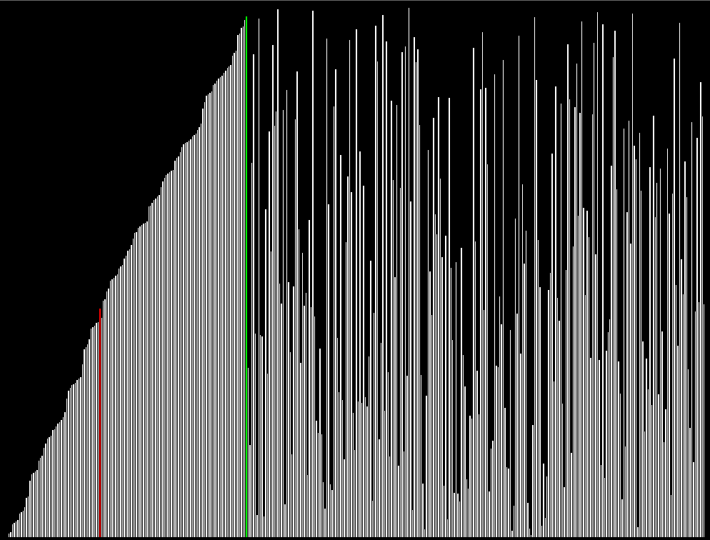
2 插入排序
排序时的形状特征：左侧严格的从小到大，右侧元素维持原状
Notes:
M就是Hash表的长度，一般取为素数

Slide 9
2 插入排序
算法时间复杂度。
最好情况：正序有序(从小到大)，这样只需要比较n次，不需要移动。因此时间复杂度为O(n)
最坏情况：逆序有序,这样每一个元素就需要比较n次，共有n个元素，因此实际复杂度为O(n^{­2})
平均情况：O(n^{­2})
稳定性，就是有两个相同的元素，排序先后的相对位置是否变化。主要用在排序时有多个排序规则的情况下。在插入排序中，K1是已排序部分中的元素，当K2和K1比较时，直接插到K1的后面(没有必要插到K1的前面，这样做还需要移动)，因此，插入排序是稳定的。
Notes:
M就是Hash表的长度，一般取为素数

Slide 10
3 选择排序
基本思想
首先在未排序序列中找到最小元素，存放到排序序列的起始位置，然后，再从剩余未排序元素中继续寻找最小元素，然后放到未排序序列起始位置。以此类推，直到所有元素均排序完毕。
Notes:
M就是Hash表的长度，一般取为素数

Slide 11
3 选择排序
5 | 1 | 7 | 3 | 1 | 6 | 9 | 4 | 2 | 8 | 6
1 | 5 | 7 | 3 | 1 | 6 | 9 | 4 | 2 | 8 | 6
1 | 1 | 5 | 7 | 3 | 6 | 9 | 4 | 2 | 8 | 6
1 | 1 | 2 | 5 | 7 | 3 | 6 | 9 | 4 | 8 | 6
1 | 1 | 2 | 3 | 5 | 7 | 6 | 9 | 4 | 8 | 6
1 | 1 | 2 | 3 | 4 | 5 | 7 | 6 | 9 | 8 | 6
1 | 1 | 2 | 3 | 4 | 5 | 7 | 6 | 9 | 8 | 6
Notes:
M就是Hash表的长度，一般取为素数

Slide 12
3 选择排序
1 | 1 | 2 | 3 | 4 | 5 | 6 | 7 | 9 | 8 | 6
1 | 1 | 2 | 3 | 4 | 5 | 6 | 6 | 7 | 9 | 8
1 | 1 | 2 | 3 | 4 | 5 | 6 | 6 | 7 | 9 | 8
1 | 1 | 2 | 3 | 4 | 5 | 6 | 6 | 7 | 8 | 9
1 | 1 | 2 | 3 | 4 | 5 | 6 | 6 | 7 | 8 | 9
Notes:
M就是Hash表的长度，一般取为素数

Slide 13
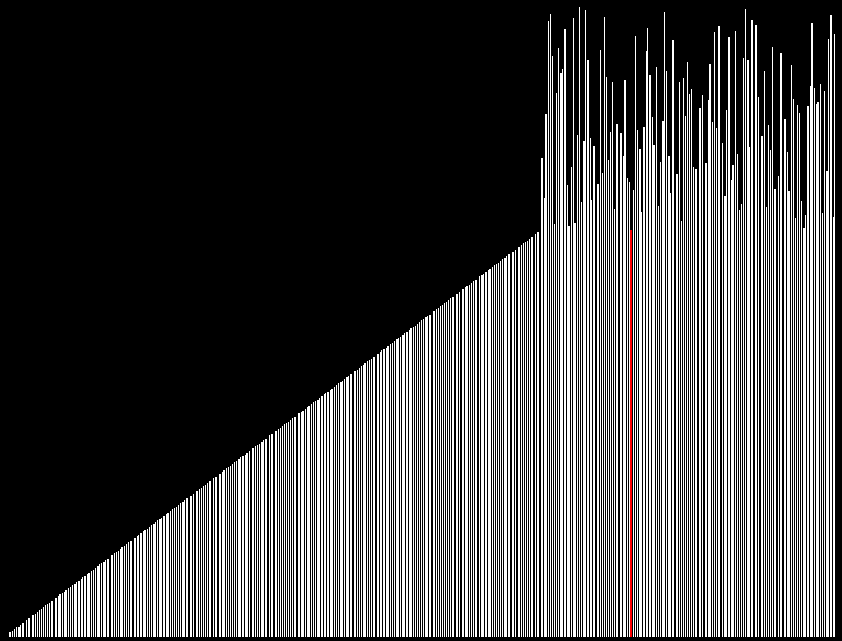
3 选择排序
排序时的形状特征：左侧严格的从小到大，且左侧所有元素均比右侧元素小
Notes:
M就是Hash表的长度，一般取为素数

Slide 14
3 选择排序
算法时间复杂度。
最好情况：交换0次，但是每次都要找到最小的元素，因此大约必须遍历n*n次，因此为O(n^{­2})。减少了交换次数
最坏情况、平均情况：O(n^{­2})
稳定性：不稳定
Notes:
M就是Hash表的长度，一般取为素数

Slide 15
4 起泡法
基本思想
通过未排序序列中相邻元素间的比较和位置的交换,使最大的元素如气泡一般逐渐往上“漂浮”直至“水面”
Notes:
M就是Hash表的长度，一般取为素数

Slide 16
4 起泡法
5 | 1 | 7 | 3 | 1 | 6 | 9 | 4 | 2 | 8 | 6
 |  |  |  |  |  |  |  |  |  | 9
 |  |  |  |  |  |  |  |  | 8 | 9
 |  |  |  |  |  |  |  | 7 | 8 | 9
 |  |  |  |  |  |  | 6 | 7 | 8 | 9
 |  |  |  |  |  | 6 | 6 | 7 | 8 | 9
 |  |  |  |  | 5 | 6 | 6 | 7 | 8 | 9
Notes:
M就是Hash表的长度，一般取为素数

Slide 17
4 起泡法
 |  |  |  | 4 | 5 | 6 | 6 | 7 | 8 | 9
 |  |  | 3 | 4 | 5 | 6 | 6 | 7 | 8 | 9
 |  | 2 | 3 | 4 | 5 | 6 | 6 | 7 | 8 | 9
 | 1 | 2 | 3 | 4 | 5 | 6 | 6 | 7 | 8 | 9
1 | 1 | 2 | 3 | 4 | 5 | 6 | 6 | 7 | 8 | 9
Notes:
M就是Hash表的长度，一般取为素数

Slide 18
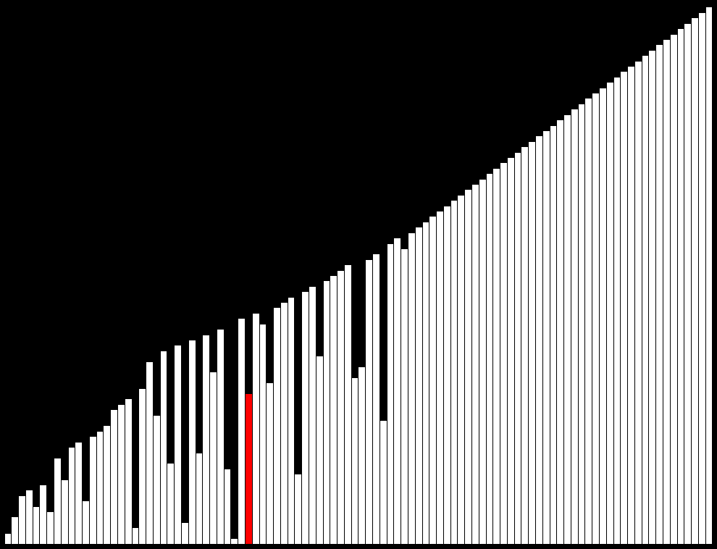
4 起泡法
排序时的形状特征：右侧严格的从小到大，左侧元素处于“零乱状态”，但在逐渐变“整齐”
Notes:
M就是Hash表的长度，一般取为素数

Slide 19
4 起泡法
算法时间复杂度
最好情况：正序有序，则只需要比较n次。故为O(n)
最坏情况：最坏情况下: 逆序有序，则需要比较(n-1)+(n-2)+……+1，故为O(n²)
稳定性：排序过程中只交换相邻两个元素的位置。因此，当两个数相等时，是没必要交换两个数的位置的。所以，它们的相对位置并没有改变，冒泡排序算法是稳定的
Notes:
M就是Hash表的长度，一般取为素数

Slide 20
5 双向起泡法
基本思想
通过未排序序列中相邻元素间的比较和位置的交换,使最大的元素如气泡一般逐渐往上“漂浮”直至“水面”，而最小的元素逐渐沉到水底
Notes:
M就是Hash表的长度，一般取为素数

Slide 21
5 双向起泡法
5 | 1 | 7 | 3 | 1 | 6 | 9 | 4 | 2 | 8 | 6
 |  |  |  |  |  |  |  |  |  | 9
 |  |  |  |  |  |  |  |  | 8 | 9
 |  |  |  |  |  |  |  | 7 | 8 | 9
 |  |  |  |  |  |  | 6 | 7 | 8 | 9
 |  |  |  |  |  | 6 | 6 | 7 | 8 | 9
 |  |  |  |  | 5 | 6 | 6 | 7 | 8 | 9
Notes:
M就是Hash表的长度，一般取为素数

Slide 22
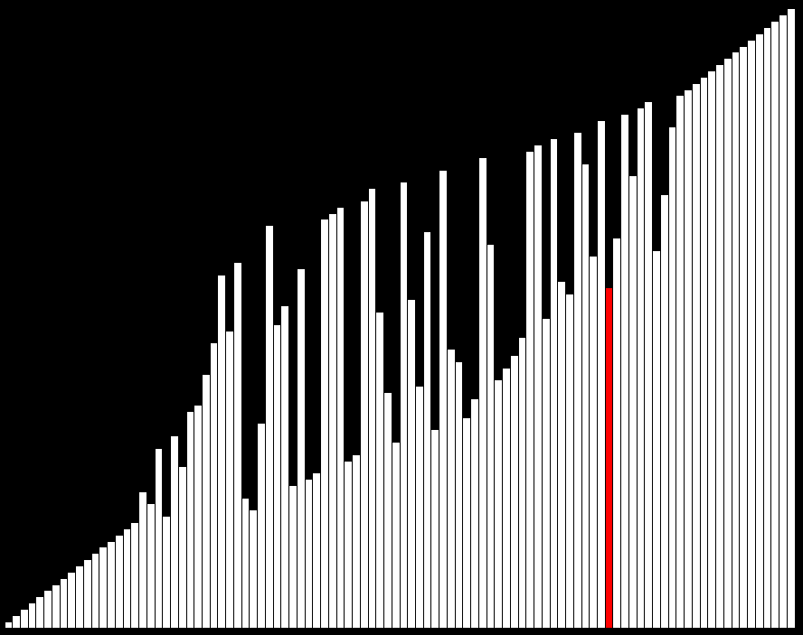
5 双向起泡法
排序时的形状特征：左侧、右侧严格的从小到大，中间元素处于“零乱状态”，但在逐渐变“整齐”
Notes:
M就是Hash表的长度，一般取为素数

Slide 23
5 双向起泡法
算法时间复杂度
最好情况：正序有序，则只需要比较n次。故为O(n)
最坏情况：最坏情况下: 逆序有序，则需要比较(n-1)+(n-2)+……+1，故为O(n²)
稳定性：排序过程中只交换相邻两个元素的位置。因此，当两个数相等时，是没必要交换两个数的位置的。所以，它们的相对位置并没有改变，冒泡排序算法是稳定的
Notes:
M就是Hash表的长度，一般取为素数

Slide 24
6 希尔排序
基本思想
希尔排序也是一种插入排序方法，实际上是一种分组插入方法。先取定一个小于n的整数d1作为第一个增量,把表的全部记录分成d1个组，所有距离为d1的倍数的记录放在同一个组中，在各组内进行直接插入排序；然后,取第二个增量d2(＜d1)，重复上述的分组和排序,直至所取的增量dt=1(dt<dt-1<…<d2 <d1)，即所有记录放在同一组中进行直接插入排序为止。
Notes:
M就是Hash表的长度，一般取为素数

Slide 25
6 希尔排序
5 | 1 | 7 | 3 | 1 | 6 | 9 | 4 | 2 | 8 | 6 | 0
5 | 1 | 2 | 3 | 1 | 0 | 9 | 4 | 7 | 8 | 6 | 6
3 | 1 | 0 | 5 | 1 | 2 | 8 | 4 | 6 | 9 | 6 | 7
0 | 1 | 1 | 2 | 3 | 4 | 5 | 6 | 6 | 7 | 8 | 9
Notes:
M就是Hash表的长度，一般取为素数

Slide 26
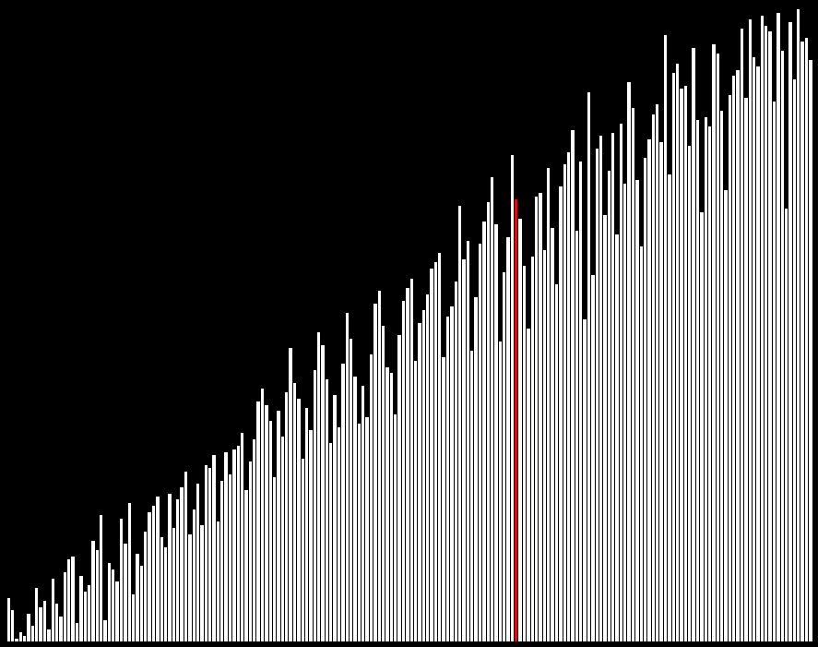
6 希尔排序
排序时的形状特征：到排序结束之前，没有排好顺序的区域，但整体上在一点点变整齐。排序时的比较间隔按照1/2的规律逐渐变小
Notes:
M就是Hash表的长度，一般取为素数

Slide 27
6 希尔排序
算法时间复杂度
最好情况：由于希尔排序的好坏和步长d的选择有很多关系，因此，目前还没有得出最好的步长如何选择(现在有些比较好的选择了，但不确定是否是最好的)
最坏情况：O(nlogn)，最坏的情况下和平均情况下差不多
平均情况：O(nlogn)
稳定性：相同的元素可能在各自的插入排序中移动，最后其稳定性就会被打乱，所以shell排序是不稳定的
Notes:
M就是Hash表的长度，一般取为素数

Slide 28
7 堆排序
基本思想
利用完全二叉树中双亲节点和孩子节点之间的内在关系，在当前无序区中选择关键字最大(或者最小)的记录。也就是说，以最大堆为例，根节点为最大元素，较小的节点偏向于分布在堆底附近。
Notes:
M就是Hash表的长度，一般取为素数

Slide 29
7 堆排序
47
91
91
53
47
53
85
18
12
24
85
18
12
24
36
36
Notes:
M就是Hash表的长度，一般取为素数

Slide 30
7 堆排序
将堆顶元素与堆底元素进行交换，即可将最大元素放置在队列末端
91
36
85
53
85
53
47
18
12
24
47
18
12
24
此时已成堆
36
91
36 | 85 | 53 | 47 | 18 | 12 | 24 | 91
Notes:
M就是Hash表的长度，一般取为素数

Slide 31
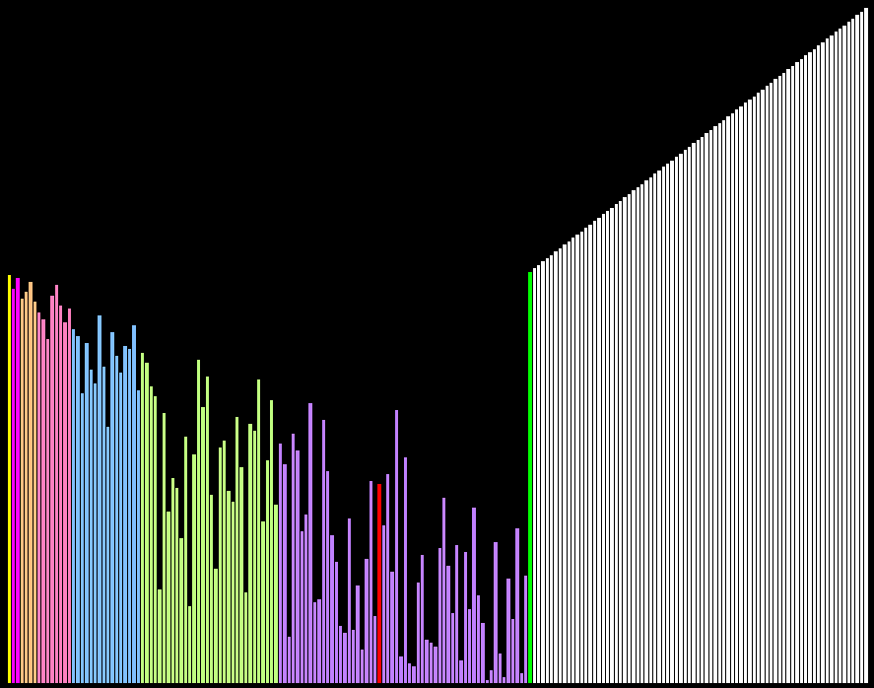
7 堆排序
排序时的形状特征：最大元素不断从堆顶换到堆底，因此右侧是严格排好序的，有点像飞机降落，左侧则呈现明显的1、2、4、8……排列
Notes:
M就是Hash表的长度，一般取为素数

Slide 32
7 堆排序
算法时间复杂度
最坏情况下：O(nlogn)，最坏的情况下和平均情况下差不多
平均情况下：O(nlogn)
稳定性：需要不断地调整堆，也是一种不稳定的排序
Notes:
M就是Hash表的长度，一般取为素数

Slide 33
8 快速排序
基本思想
由冒泡排序改进而来。在待排序的n个记录中任取一个记录(通常取第一个记录),把该记录放入适当位置后,数据序列被此记录划分成两部分。所有关键字比该记录关键字小的记录放置在前一部分,所有比它大的记录放置在后一部分,并把该记录排在这两部分的中间(称为该记录归位),这个过程称作一趟快速排序。
Notes:
M就是Hash表的长度，一般取为素数

Slide 34
8 快速排序
i
j
5 | 1 | 7 | 3 | 1 | 6 | 9 | 4 | 2 | 8 | 6
i
j
5
 | 1 | 7 | 3 | 1 | 6 | 9 | 4 | 2 | 8 | 6
i
j
2 | 1 | 7 | 3 | 1 | 6 | 9 | 4 |  | 8 | 6
i
j
2 | 1 |  | 3 | 1 | 6 | 9 | 4 | 7 | 8 | 6
i
j
2 | 1 | 4 | 3 | 1 | 6 | 9 |  | 7 | 8 | 6
i
j
2 | 1 | 4 | 3 | 1 | 5 | 9 | 6 | 7 | 8 | 6
Notes:
M就是Hash表的长度，一般取为素数

Slide 35
8 快速排序
代码特征：递归
void quick_sort_lrpts(vector<T> &v)
{
……
……
……
……
quick_sort_lrpts(l); //左侧
quick_sort_lrpts(r); //右侧
}
Notes:
M就是Hash表的长度，一般取为素数

Slide 36
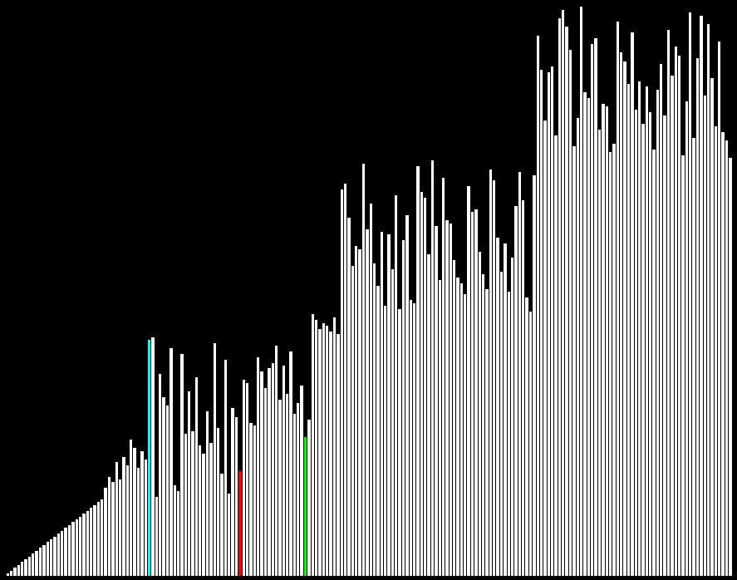
8 快速排序
排序时的形状特征：中间分界点，左侧比此分界点的值小，右侧比分界点的值大，处理的区域呈现递归形式
Notes:
M就是Hash表的长度，一般取为素数

Slide 37
8 快速排序
算法时间复杂度。
最好情况：因为每次都将序列分为两个部分(一般二分都复杂度都和logN相关)，故为 O(nlogn)
最坏情况：基本有序时，退化为冒泡排序，几乎要比较n*n次，故为O(n²)
稳定性：每次都需要和中轴元素交换，因此原来的顺序就可能被打乱。如序列为 5 3 3 4 3 8 9 10 11会将3的顺序打乱。因此，快速排序是不稳定的
Notes:
M就是Hash表的长度，一般取为素数

Slide 38
9 归并排序
基本思想
多次将两个或两个以上的有序表合并成一个新的有序表
Notes:
M就是Hash表的长度，一般取为素数

Slide 39
9 归并排序
5 | 1 | 7 | 3 | 1 | 6 | 9 | 4
1 | 5 | 3 | 7 | 1 | 6 | 4 | 9
1 | 3 | 5 | 7 | 1 | 4 | 6 | 9
1 | 1 | 3 | 4 | 5 | 6 | 7 | 9
Notes:
M就是Hash表的长度，一般取为素数

Slide 40
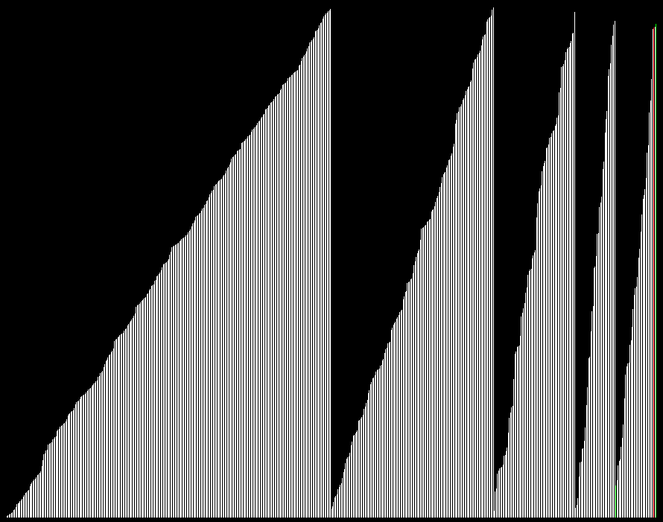
9 归并排序
排序时的形状特征：逐段有序，排序过程中呈明显的山头形
Notes:
M就是Hash表的长度，一般取为素数

Slide 41
9 归并排序
算法时间复杂度。
最好情况：一趟归并需要n次，总共需要logn次，因此为O(nlogn)
最坏情况：接近于平均情况下，为O(nlogn)
说明：对长度为n的文件，需进行logn 趟二路归并，每趟归并的时间为O(n)，故其时间复杂度无论是在最好情况下还是在最坏情况下均是O(nlogn)
稳定性：归并排序最大的特色就是它是一种稳定的排序算法。排序过程中不会改变元素的相对位置
缺点：它需要O(n)的额外空间。但是很适合于多链表排序
Notes:
M就是Hash表的长度，一般取为素数

Slide 42
10 基数排序
基本思想
一种非比较排序。它是根据位的高低进行排序的，也就是先按个位排序，然后依据十位排序……以此类推
Notes:
M就是Hash表的长度，一般取为素数

Slide 43
10 基数排序
按个位
按十位
19
13
05
27
01
26
31
16
02
09
11
21
0：
1：01 31 11 21
2：02
3：13
4：
5：05
6：26 16
7：27
8：
9：19 09
01
31
11
21
02
13
05
26
16
27
19
09
0：01 02 05 09
1：11 13 16 19
2：21 26 27
3：31
4：
5：
6：
7：
8：
9：
01
02
05
09
11
13
16
19
21
26
27
31
Notes:
M就是Hash表的长度，一般取为素数

Slide 44
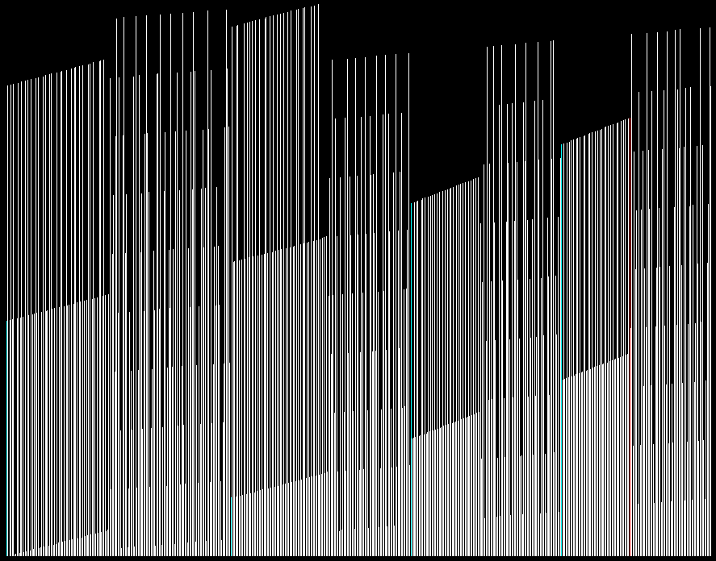
10 基数排序
排序时的形状特征：多个尖峰，每段的尖峰都逐渐递增
Notes:
M就是Hash表的长度，一般取为素数

Slide 45
10 基数排序
算法时间复杂度。
分配需要O(n),收集为O(r),其中r为分配后链表的个数，以r=10为例，则有0～9这样10个链表来将原来的序列分类。而d，也就是位数(如最大的数是1234，位数是4，则d=4)，即"分配-收集"的趟数。因此时间复杂度为O(d*(n+r))
稳定性：不会改变元素的相对位置，因而是稳定的
缺点：它需要O(n)的额外空间。但是很适合于多链表排序
Notes:
M就是Hash表的长度，一般取为素数

Slide 46
11 排序方法的对比和总结
排序方法 | 时间复杂度 |  |  | 空间复杂度 | 稳定性 | 复杂性
 | 平均情况 | 最坏情况 | 最好情况
插入排序 | O(n²) | O(n²) | O(n) | O(1) | 稳定 | 简单
希尔排序 | O(nlog₂n) | O(nlog₂n) |  | O(1) | 不稳定 | 较复杂
冒泡排序 | O(n²) | O(n²) | O(n) | O(1) | 稳定 | 简单
快速排序 | O(nlog₂n) | O(n²) | O(nlog₂n) | O(nlog₂n) | 不稳定 | 较复杂
选择排序 | O(n²) | O(n²) | O(n²) | O(1) | 不稳定 | 简单
堆排序 | O(nlog₂n) | O(nlog₂n) | O(nlog₂n) | O(1) | 不稳定 | 较复杂
归并排序 | O(nlog₂n) | O(nlog₂n) | O(nlog₂n) | O(n) | 稳定 | 较复杂
基数排序 | O(d(n+r)) | O(d(n+r)) | O(d(n+r)) | O(n+r) | 稳定 | 较复杂
Notes:
M就是Hash表的长度，一般取为素数

Slide 47
11 排序方法的对比和总结
快速排序
比大部分排序算法都要快。尽管我们可以在某些特殊的情况下写出比快速排序快的算法，但是就通常情况而言，没有比它更快的了。
快速排序是递归的，对于内存非常有限的机器来说，不是一个好的选择（堆栈溢出）。
Notes:
M就是Hash表的长度，一般取为素数

Slide 48
11 排序方法的对比和总结
归并排序
合并排序比堆排序稍微快一点，但是需要比堆排序多一倍的内存空间，因为它需要一个额外的数组。
Notes:
M就是Hash表的长度，一般取为素数

Slide 49
11 排序方法的对比和总结
堆排序
不需要大量的递归或者多维的暂存数组。这对于数据量非常巨大的序列是合适的
比如超过数百万条记录，因为快速排序，归并排序都使用递归来设计算法，在数据量非常大的时候，可能会发生堆栈溢出错误
Notes:
M就是Hash表的长度，一般取为素数

Slide 50
11 排序方法的对比和总结
希尔排序
比冒泡排序快5倍，比插入排序大致快2倍，比起QuickSort，MergeSort，HeapSort慢一些
相对比较简单，它适合于数据量在5000以下并且速度要求并不是特别高的场合
Notes:
M就是Hash表的长度，一般取为素数

Slide 51
11 排序方法的对比和总结
插入排序
是对冒泡排序的改进，比冒泡排序快2倍
一般不用在数据大于1000的场合下
Notes:
M就是Hash表的长度，一般取为素数

Slide 52
11 排序方法的对比和总结
冒泡排序/双向冒泡排序
是最慢的排序算法。在实际运用中它是效率最低的算法。它通过一趟又一趟地比较数组中的每一个元素，使较大的数据移动到后端，较小的数据移动到前端
Notes:
M就是Hash表的长度，一般取为素数

Slide 53
11 排序方法的对比和总结
基数排序
和通常的排序算法不走同样的路线，是一种比较新颖的算法，但是它只能用于整数的排序
如果我们要把同样的办法运用到浮点数上，我们必须了解浮点数的存储格式，并通过特殊的方式将浮点数映射到整数上，然后再映射回去，这是非常麻烦的事情，因此，它的使用同样也不多
需要较多的存储空间
Notes:
M就是Hash表的长度，一般取为素数

Slide 54
11 排序方法的对比和总结
快速排序
比大部分排序算法都要快。尽管我们可以在某些特殊的情况下写出比快速排序快的算法，但是就通常情况而言，没有比它更快的了。
快速排序是递归的，对于内存非常有限的机器来说，不是一个好的选择（堆栈溢出）。
Notes:
M就是Hash表的长度，一般取为素数

Slide 55
11 排序方法的对比和总结
排序方法 | 适用场合
插入排序 | 大部分已排序时
希尔排序 | 5000以下
冒泡排序 | n较小，1000以下
快速排序 | n较大，内存充足
选择排序 | n较小，1000以下
堆排序 | n较大，担心堆栈溢出
归并排序 | n较大
基数排序 | 整数，需要稳定排序
Notes:
M就是Hash表的长度，一般取为素数

Slide 56
12 第2次作业
不限制编程语言，C、C++、Python均可
每4位同学一组，使用以下方法进行排序测试，需自行编写并提供源代码，每位同学至少编写2种方法的程序
1. 选择排序 2. 插入排序 3. 冒泡排序 4. 快速排序
5. 堆排序 6. 希尔排序 7. 归并排序 8. 基数排序
9. 再使用一种排序方法，如地精排序、双调排序、桶排序等；使用C++的同学可以使用标准库提供的排序算法（即#include <algorithm>中的几个排序函数，比较简单，请自行查找相关用法）
Notes:
M就是Hash表的长度，一般取为素数

Slide 57
问题与讨论！

